Slide 1
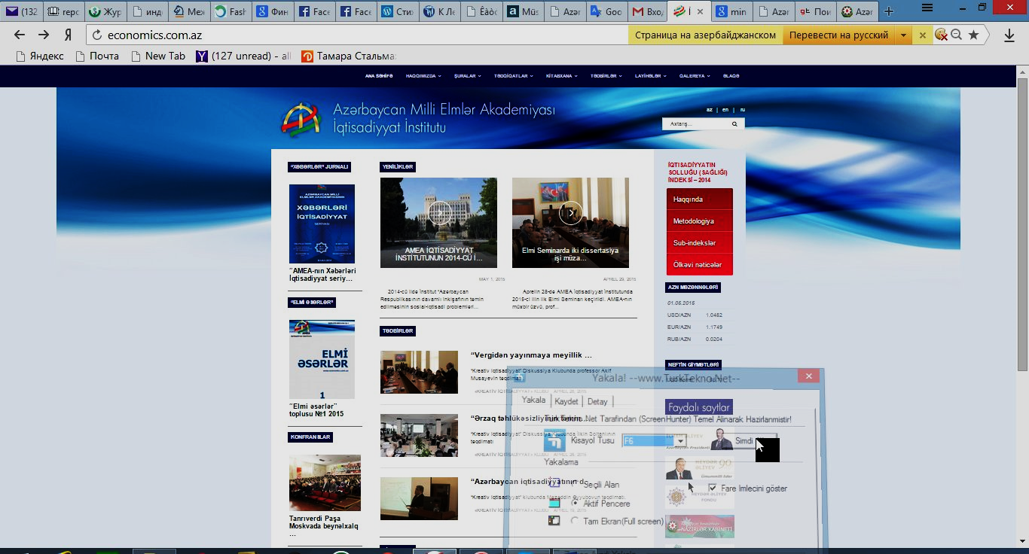

AMEA
İQTİSADİYYAT İNSTİTUTU
AMEA İQTİSADİYYAT İNSTİTUTU
2018-ci ildə elmi-təşkilati fəaliyyət haqqında
HESABAT
AMEA Rəyasət heyəti, 27 dekabr 2018-ci il

Slide 2
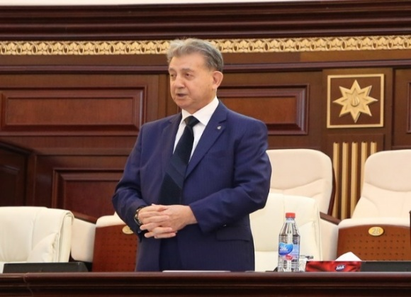
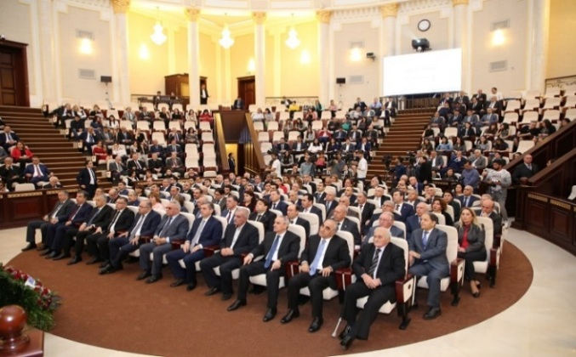
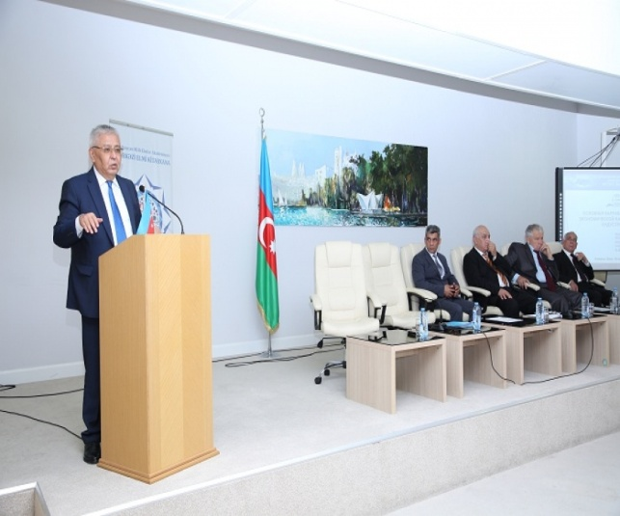
AMEA
İQTİSADİYYAT İNSTİTUTU
60 İLLİK YUBİLEY: TƏNTƏNƏLİ İCLAS
18 oktyabr 2018-ci il
İŞTİRAKÇILAR: AMEA RH üzvləri, AMEA elmi-tədqiqat müəssisələrinin rəhbərləri, Milli Məclisin deputatları, mərkəzi icra hakimiyyəti orqanlarının təmsilçiləri, ali məktəblərin rəhbərləri, tanınmış iqtisadçı-alimlər
BEYNƏLXALQ ELMİ KONFRANS
9 ölkənin (Azərbaycan, Türkiyə, Qazaxıstan, Qırğızıstan, Gürcüstan, Çin, Ukrayna, Rusiya, Tacikistan) iqtisadçı-alimlərinin iştirakı ilə «İqtisadi artım və ictimai rifah» mövzusunda beynəlxalq elmi konfrans
www.economics.com.az AMEA Rəyasət Heyəti, 27 dekabr 2018-ci il

Slide 3
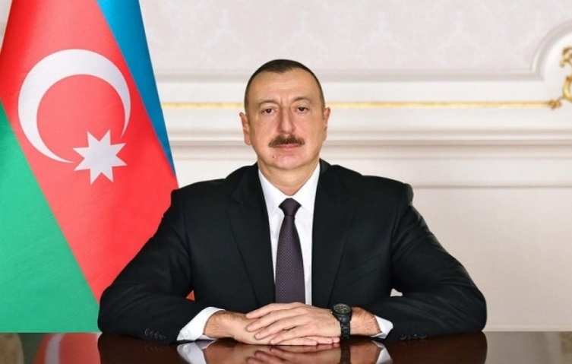
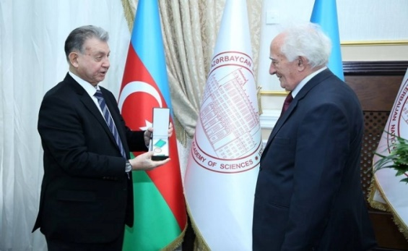
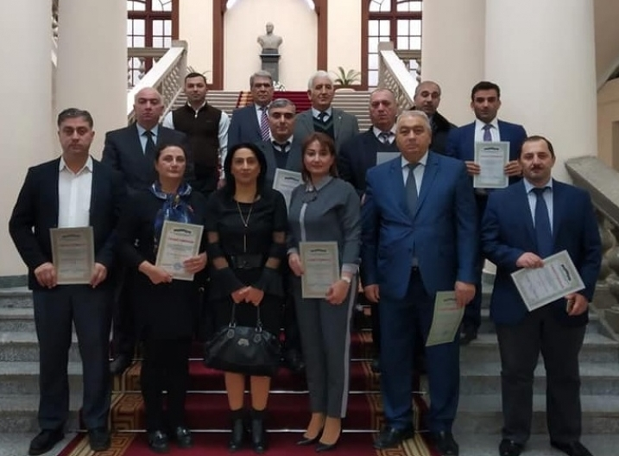
AMEA
İQTİSADİYYAT İNSTİTUTU
TƏLTİFLƏR
AMEA İqtisadiyyat İnstitutunun 60 illik yubileyi ərəfəsində Azərbaycan Respublikasının Prezidenti İ.Əliyevin 16 oktyabr 2018-ci il tarixli Sərəncamı ilə İnstitutun 2 əməkdaşı “Tərəqqi” medalı ilə, 5 əməkdaşı isə “Azərbaycan Respublikası Prezidentinin fəxri diplomu” ilə təltif edilmişdir
Mükafatları AMEA RH iclasında akademik Akif Əlizadə təqdim etmişdir (14 noyabr 2018)
Əlavə olaraq, İnstitutun 19 əməkdaşı AMEA İctimai Elmlər Bölməsinin “Fəxri Fərman”ı ilə təltif olunmuşdur
www.economics.com.az AMEA Rəyasət Heyəti, 27 dekabr 2018-ci il

Slide 4
AMEA
İQTİSADİYYAT İNSTİTUTU
İNSTİTUTUN ÜMUMİ (KOMPLEKS) TƏDQİQATI
AZƏRBAYCAN RESPUBLİKASINDA POSTNEFT İQTİSADİYYATI QURUCULUĞUNUN SOSİAL-İQTİSADİ PROBLEMLƏRİ (2017-2018)
2018: 4 problem, 18 mövzu, 109 mərhələ
PROBLEMLƏR:
  1. İqtisadi siyasət və iqtisadiyyatin dövlət tənzimlənməsi problemləri
  2. Demoqrafik proseslərin tənzimlənməsi və insan potensialinin inkişafinin sosial-iqtisadi problemləri
3. Təbii sərvətlərdən səmərəli istifadə və regional inkişafin sosial-iqtisadi problemləri
  4. İqtisadiyyatin sektorial inkişafinin dövlət tənzimlənməsi problemləri
www.economics.com.az AMEA Rəyasət Heyəti, 27 dekabr 2018-ci il

Slide 5
AMEA
İQTİSADİYYAT İNSTİTUTU
BİRİNCİ MÜHÜM NƏTİCƏ
Post-neft iqtisadiyyatının meyarları (başqa sözlə, post-neft iqtisadiyyatı quruculu-ğunun hədəfləri) müəyyənləşdirilmişdir. Neft ixracatçıları olan 30 ölkənin statistik məlumatlarının ekono­metrik təhlili əsasında müəyyənləşdirilmiş hədd göstəriciləri:
neft sektorunun
ÜDM-dəki xüsusi çəkisi 55 (plyus) faizdən 30 (minus) faizə,
büdcə gəlirlərindəki xüsusi çəkisi 60 (plyus) faizdən 40 (minus) faizə,
ixracdakı xüsusi çəkisi isə 70 (plyus) faizdən 50 (minus) faizə düşdükdə
ölkənin iqtisadiyyatını post-neft iqtisa­diyyatı hesab etmək olar.
İNNOVATİVLİK: Post-neft iqtisadiyyatına keçidin meyarları ilk dəfə təklif olunmuşdur. Həmçinin, Azərbaycanda post-neft iqtisadiyyatı quruculuğunun mümkün senariləri təhlil olunmuşdur.
Azərbaycan neft sektorunun xüsusi çəkisi:
ÜDM-də 71,1%-dən (2006) 42,9%-ə (2017),
büdcə gəlirlərində 73,8%-dən (2011) 47,7%-ə (2017),
ixracda 95,9%-dən (2008) 85,9%-ə (2017) qədər azalmışdır.
İcraçılar: N.Müzəffərlinin rəhbərliyi ilə kollektiv
www.economics.com.az AMEA Rəyasət Heyəti, 27 dekabr 2018-ci il

Slide 6
AMEA
İQTİSADİYYAT İNSTİTUTU
İKİNCİ MÜHÜM NƏTİCƏ
2014-cü ildə İnstitutun təqdim etdiyi metodologiya əsasında dövlətin iqtisadiyyata modelyaradıcı müdaxilələrinin səviyyəsi 6 sektor üzrə qiymətləndirilmiş (sektordan asılı olaraq – 60-92 ölkə üzrə) və müəyyən olunmuşdur ki, bir qayda olaraq,
təhsil və səhiyyə sistemlərinin tənzimlənməsi dirijist prinsiplərin üstünlüyünə,
elmin, xarici ticarətin, turizmin və pensiya sisteminin tənzimlənməsi isə liberal prinsiplərin üstünlüyünə
əsaslandıqda bu sektorlar daha effektiv inkişaf edir.
İNNOVATİVLİK: Dövlətin iqtisadiyyata modelyaradıcı müdaxilələrinin ayrı-ayrı sektorlar üzrə qiymətləndirilməsi ilk dəfə aparılmışdır
İcraçılar: N.Müzəffərlinin rəhbərliyi ilə kollektiv
www.economics.com.az AMEA Rəyasət Heyəti, 27 dekabr 2018-ci il

Slide 7
AMEA
İQTİSADİYYAT İNSTİTUTU
ÜÇÜNCÜ MÜHÜM NƏTİCƏ
Açıq iqtisadi sistemlərdə normativ makroiqtisadi göstəricilər üzrə vergi yükünün təsirlərinin və zərər öhdəliyinin yerinə yetirilməsi üçün çoxkriteriyalı iqtisadi-riyazi model hazırlanmış və alternativlərin mümkün intervallarda xüsusi çəkilərinin müəyyən olunmasına əsaslanan qiymətləndirmə üsulu təklif olunmuşdur. İnterval analizi çərçvəsində uyğun proqram təminatı yaradılmış və müvafiq hesablama eksperimentləri aparılmışdır.
İNNOVATİVLİK: Təklif olunan üsullar yenidir. Bunların əsasında seçim aparılması və zərərin keçirilmə müddətinin müəyyən olunması mümkün riskləri və itkiləri azaltmağa kömək edir.
APROBASİYA: Nəticələr Web of Science bazasında indeksləşən «Advances in Intelligent System and Computing 896 (Springer Nature Switzerland AG 2019)» jurnalında çapa qəbul olunmuşdur.
İcraçılar: A.Musayevin rəhbərliyi ilə kollektiv
www.economics.com.az AMEA Rəyasət Heyəti, 27 dekabr 2018-ci il

Slide 8
AMEA
İQTİSADİYYAT İNSTİTUTU
DÖVLƏT SƏNƏDLƏRİNİN EKSPERTİZASINDA İŞTİRAK
2018-ci ildə İnstitut 15 dövlət sənədinin, o cümlədən:
Milli İqtisadiyyat və İqtisadiyyatın əsas sektorları üzrə Strateji Yol Xəritələri,
Milli İnnovasiya Sisteminin (MİS) inkişaf proqramı,
Milli İnnovasiya Sisteminin (MİS) inkişaf konsepsiyası,
İnnovasiya fəaliyyəti haqqında Qanun,
Azərbaycan Respublikasında innovasiya fəaliyyətinin dövlət dəstəyi və tənzimlənməsi haqqında Qanun,
Vençur fəaliyyəti haqqında Qanun
və bir sıra başqa dövlət sənədləri layihələrinin ekspertizasını aparmış və bunların təkmilləşdirilməsi üzrə müxtəlif dovlət orqanlarına təkliflər təqdim etmişdir
www.economics.com.az AMEA Rəyasət Heyəti, 27 dekabr 2018-ci il

Slide 9
AMEA
İQTİSADİYYAT İNSTİTUTU
DÖVLƏT SƏNƏDLƏRİNİN HAZIRLANMASI VƏ İCRASINDA İŞTİRAK
Milli İqtisadiyyat və İqtisadiyyatın əsas sektorları üzrə Strateji Yol Xəritələri
«Azərbaycan 2020: gələcəyə baxış» İnkişaf Konsepsiyası
2013-2017-ci illərdə Azərbaycan Respublikasında rəsmi statistikanın inkişafı üzrə Dövlət Proqramı
Azərbaycan Respublikasında sənayenin inkişafına dair 2015-2020-ci illər üçün Dövlət Proqramı
Azərbaycan Respublikasında əhali sakinliyi və demoqrafik inkişaf sahəsində Dövlət Proqramı (2014-2025-ci illər)
Azərbaycan Respublikası regionlarının 2014-2018-ci illərdə sosial-iqtisadi inkişafı Dövlət Proqramı
İŞÇİ QRUPLAR
Milli iqtisadiyyat perspektivi üzrə Strateji Yol Xəritəsi (İqtisadiyyat Nazirliyi)
Dayanıqlı İnkişaf Məqsədləri üzrə Azərbaycanın hesabatının hazırlanması
Alternativ enerji mənbələrindən istifadənin genişləndirilməsi (Energetika Nazirliyi)
www.economics.com.az AMEA Rəyasət Heyəti, 27 dekabr 2018-ci il

Slide 10
AMEA
İQTİSADİYYAT İNSTİTUTU
DÖVLƏT SƏNƏDLƏRİNİN HAZIRLANMASI VƏ İCRASINDA İŞTİRAK
Azərbaycan Respublikası Mərkəzi Bankının sifarişi ilə
MasterCard Advisors şirkəti ilə birgə
2018-2020-ci illərdə Azərbaycan Respublikasında rəqəmsal ödənişlərin genişləndirilməsi üzrə Dövlət Proqramı
Azərbaycan Respublikasının Prezidentinin
2018-ci il 26 sentyabr tarixli sərəncamı ilə
təsdiq olunmuşdur
www.economics.com.az AMEA Rəyasət Heyəti, 27 dekabr 2018-ci il

Slide 11
AMEA
İQTİSADİYYAT İNSTİTUTU
XÜSUSİ LAYİHƏLƏR
AR Prezidenti yanında Elmin İnkişafı Fondu:
Dövlətin iqtisadiyyatı tənzimlənməsinin ölçülməsi metodologiyası və iqtisadi inkişaf modellərinin təsnif-ləşdirilməsi (2017-2018)
2. Milli valyutanın devalvasiyası şəraitində makroiqti-sadi sabitliyinin modelləşdirilməsi (2017-2018)
3. Elm və təhsilin inteqrasiyasının ölkənin dayanıqlı iqtisadi inkişafına təsirinin modelləşdirilməsi (AMEA İdarəetmə Sistemləri İnstitutu və ADİU ilə birgə, 2018-2019)
4. Azərbaycan və Belarusda bərpa olunan mənbələr-dən enerji istehsalının həcminin artırılması və enerji səmərəliliyinin yüksəldilməsinin iqtisadi-hüquqi əsas-ları (BMEA İqtisadiyyat İnstitutu ilə birgə, 2018-2019)
AMEA Rəyasət Heyətinin elmi-tədqiqat Proqramı:
Postneft iqtisadiyyatının tarazlıq modellərinin yaradılması və perspektiv inkişaf ssenarilərinin işlənməsi (2018-2019)
Azərbaycan Respublikasının sosial-iqtisadi inkişafının tarixi, prioritetləri və perspektiv qiymətləndirilməsində qeyri-səlis metodlardan istifadə (AMEA Tarix İnstitutu və AR Prezidenti yanında Dövlət İdarəçilik Akademiyası ilə birgə, 2018-2019)
www.economics.com.az AMEA Rəyasət Heyəti, 27 dekabr 2018-ci il

Slide 12
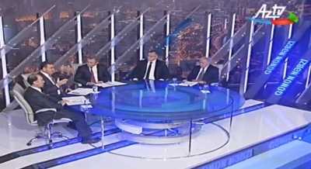
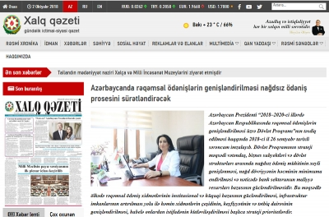
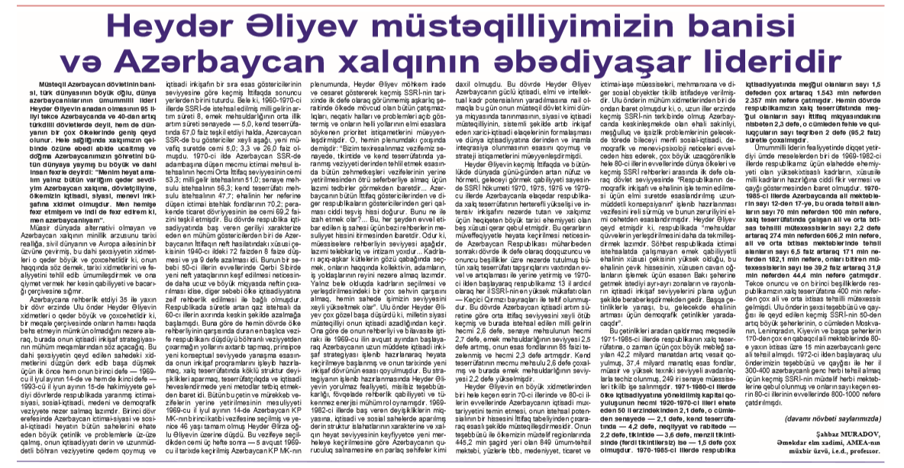
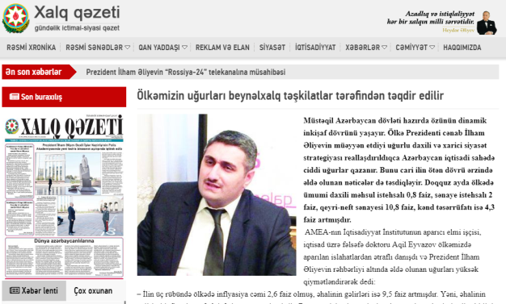
AMEA
İQTİSADİYYAT İNSTİTUTU
ÖLKƏDƏ APARILAN İQTİSADİ İSLAHATLARIN TƏBLİĞİ
2018-ci ildə İnstitutun əməkdaşları müxtəlif televiziya kanallarında, qəzetlərdə, elektron KİV-lərdə çoxsaylı çıxışlar edərək, ölkədə cərəyan edən sosial-iqtisadi proseslərə şərhlər vermiş, AR Prezidenti İ.Əliyevin rəhbərliyi ilə aparılan iqtisadi islahatların təbliğində fəal iştirak etmişlər
www.economics.com.az AMEA Rəyasət Heyəti, 27 dekabr 2018-ci il

Slide 13
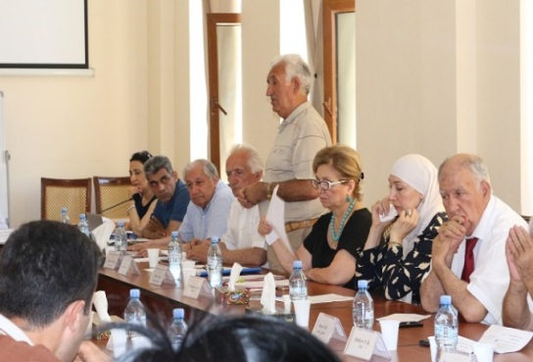
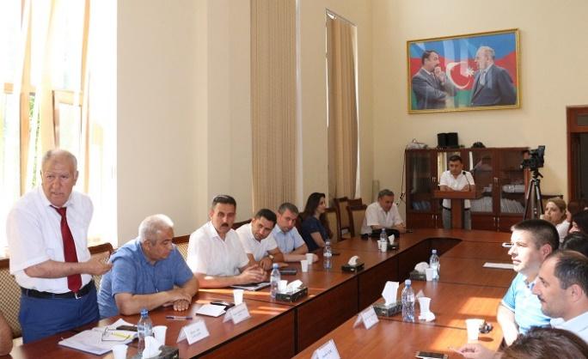
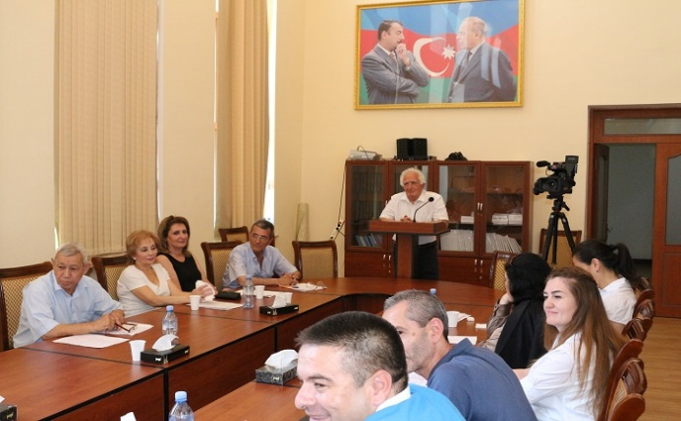
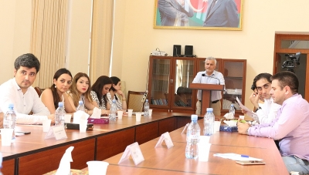
AMEA
İQTİSADİYYAT İNSTİTUTU
ELMİ VƏZİFƏLƏRİN TUTULMASI ÜZRƏ MÜSABİQƏ
AR Əmək Məcəlləsinə və Elm haqqında Qanuna müvafiq olaraq, elmi vəzifələrin tutulmasi üçün müsabiqə keçirilmişdir
Müsabiqənin hüquqi təminatı (İnstitutun Nizamnaməsinə dəyişikliklər, Müsabiqə Qaydaları və s.) yaradılmışdir
AMEA RH nümayəndələri, o cümlədən İEB akademik-katibi, akademik N.Axundova Müsabiqənin gedişini müşahidə etmişlər
Hazırda AMEA-nın bir neçə tədqiqat müəssisəsi bu təcrübədən istifadə etməyə hazırlaşır
www.economics.com.az AMEA Rəyasət Heyəti, 27 dekabr 2018-ci il

Slide 14
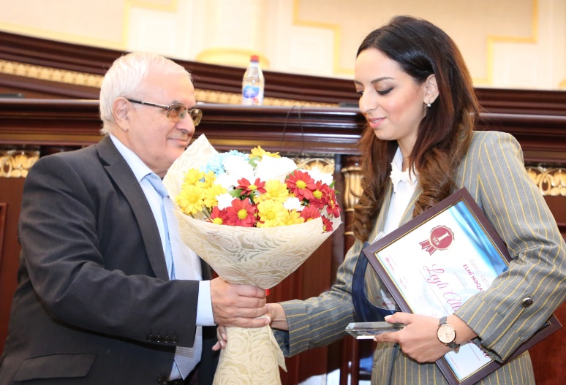
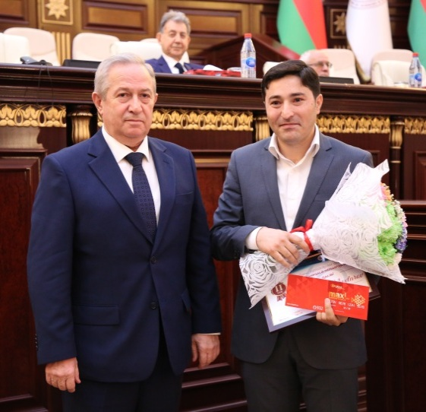
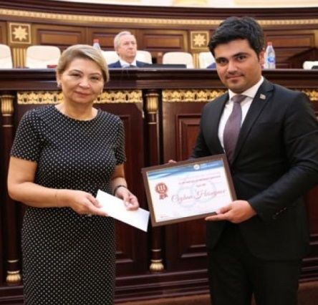
AMEA
İQTİSADİYYAT İNSTİTUTU
GƏNC İQTİSADÇI-TƏDQİQATÇILAR ARASINDA
ELMİ MƏQALƏ MÜSABİQƏSİ
Aprel – oktyabr 2018
Müsabiqə qaydaları
6-meyarlı qiymətləndirmə sistemi
Müsabiqə komissiyası
Müsabiqəyə 64 məqalə daxil olmuş, 55-i qiymətləndirmə qəbul edilmişdir
I yer – 1500 manat (1 mükafat)
II yer – 1000 manat (2 mükafat)
III yer – 500 manat (3 mükafat)
Sponsorlar – NBC-Bank və “Nicos” şirkəti
www.economics.com.az AMEA Rəyasət Heyəti, 27 dekabr 2018-ci il

Slide 15
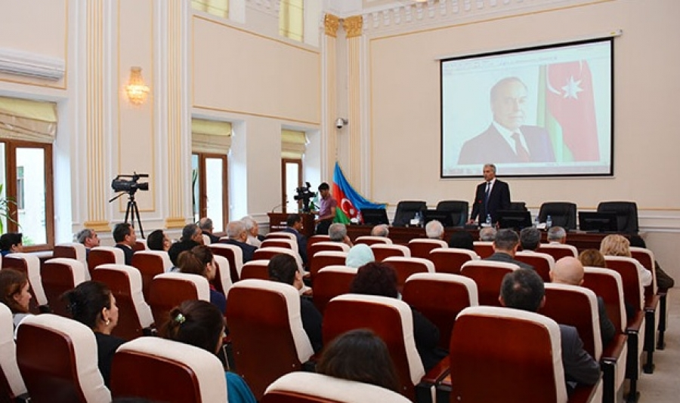
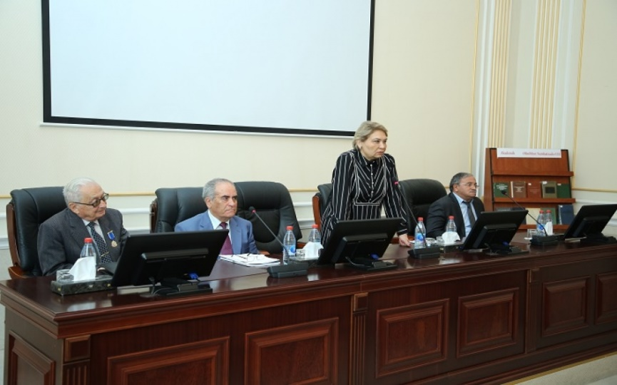
AMEA
İQTİSADİYYAT İNSTİTUTU
RESPUBLİKA SƏVİYYƏLİ KONFRANSLAR
AMEA-da görkəmli şərqşünas və tarixçi alim, əməkdar elm xadimi, akademik Əlisöhbət Sumbatzadənin 110 illiyinə həsr olunmuş konfrans (AMEA-nın Tarix və Şərqşünaslıq institutları ilə birgə, 21 dekabr 2018-ci il)
Ümummilli Lider Heydər Əliyevin anadan olmasının 95 illiyinə həsr olunmuş “Heydər Əliyev müstəqil Azərbaycanın iqtisadi inkişaf strategiyasının banisidir” elmi-praktik konfransı (10 may 2018-ci il)
www.economics.com.az AMEA Rəyasət Heyəti, 27 dekabr 2018-ci il

Slide 16
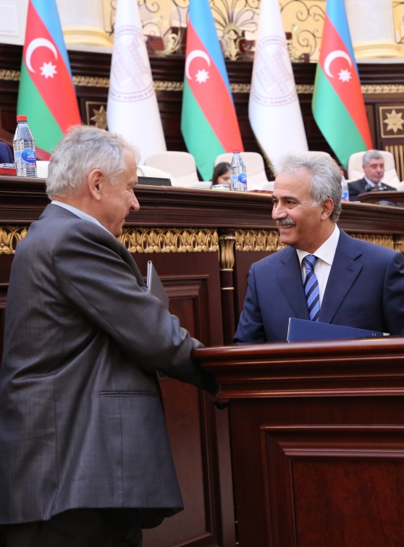
AMEA
İQTİSADİYYAT İNSTİTUTU
BEYNƏLXALQ ƏMƏKDAŞLIQ
2018-dən başlayaraq prioritet – birgə tədqiqatlar
Dövlətin iqtisadiyyata formal və qeyri-formal müdaxi-lələrinin ölçülməsi (Gürcüstan A.Rondeli Fondunun “Tətbiqi İqtisadi Araşdırmalar” Mərkəzi ilə)
Azərbaycan və Ukrayna iq­tisadiyyatlarının bir-birini qarşılıqlı tamamlaması: gələcək 10 il üçün əməkdaşlıq senarilə­ri (Ukrayna MEA-nın İqtisadiyyat və Proqnoz-laşdırma İnstitutu ilə)
Ümumi əməkdaşlıq müqavilələri
Qazaxıs­tan İqtisadiyyat İnstitutu
Dağıstan Sosial-İqtisadi Tədqiqatlar İnstitutu
Qırğızıstan MEA İqtisadiyyat İnstitutu
www.economics.com.az AMEA Rəyasət Heyəti, 27 dekabr 2018-ci il

Slide 17
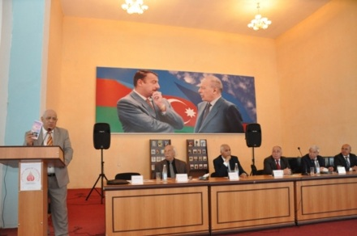
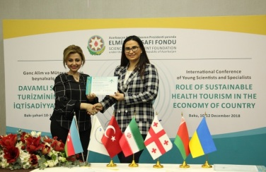
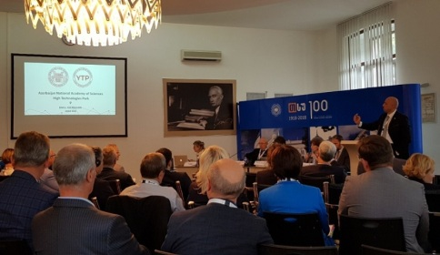
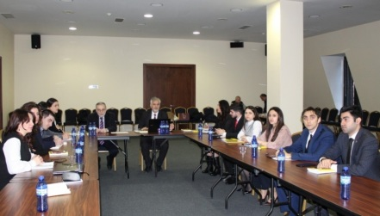
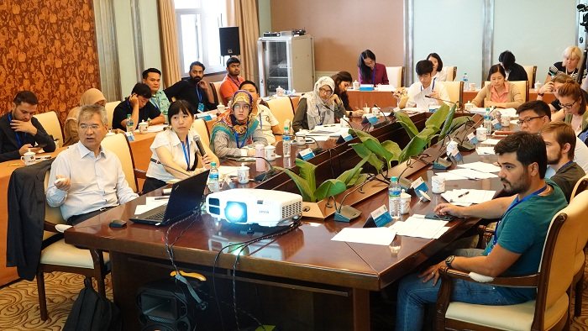
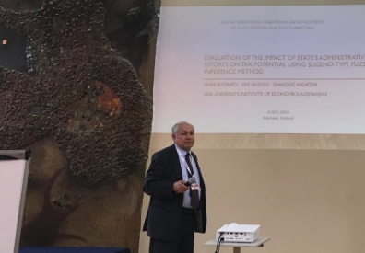
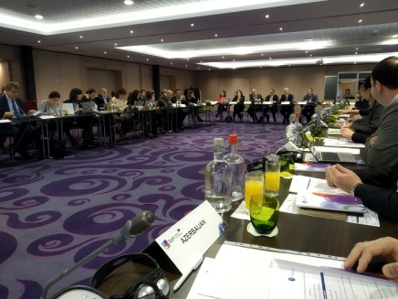
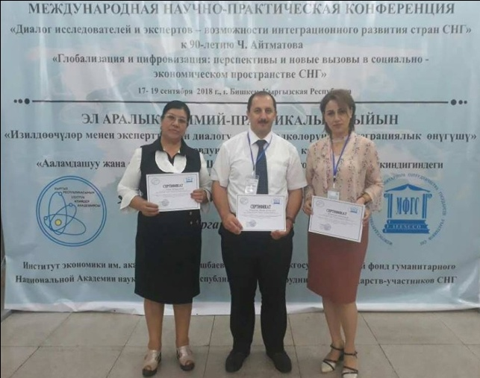
AMEA
İQTİSADİYYAT İNSTİTUTU
BEYNƏLXALQ KONFRANSLARDA, FORUM VƏ SEMİNARLARDA İŞTİRAK
Tədqiqat və innovasiya üzrə Şərq tərəfdaşlığı Paneli (Brüssel, Belçika, R.Efendiyev)
Aİ4: elm - istehsalat əlaqələrinin inkişafı (Tbilisi,Gürcüstan, R.Efendiyev)
Müasir inkişaf mərhələsində elm, təhsil və istehsalatın vəhdəti (Azərbaycan, T.Əliyev)
Davamlı sağlamlıq turizminin ölkənin iqtisadiyyatında rolu (Azərbaycan, G.Səmədova)
«13th İnternational Conference on Applications of Fuzzy Systems and Soft Computing» beynəlxalq elmi konfransı (Varşava, Polşa, A.Musayev və M.Qəzənfərli)
«MDB ölkələrinin inteqrasiyalı inkişaf imkanları: tədqiqatçıların və ekspertlərin dialoqu» beynəlxalq elmi konfransı (Bişkek, Qırğızıstan, S.Mikaylova, M. Zeynalov, M.Abdalova)
ÇXR SEA Beynəlxalq elmi konfrans (Pekin, ÇXR, Ə.Hüseynov)
Azərbaycan və Gürcüstanın gənc iqtisadçı tədqiqatçılarının Beynəlxalq forumu (Tbilisi,Gürcüstan, M.Gülalıyev və 7 gənc əməkdaş)
www.economics.com.az AMEA Rəyasət Heyəti, 27 dekabr 2018-ci il

Slide 18
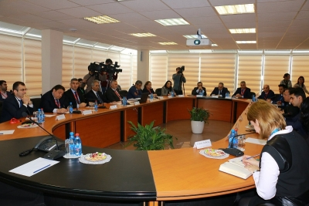
AMEA
İQTİSADİYYAT İNSTİTUTU
DÖVLƏT QURUMLARI İLƏ ƏMƏKDAŞLIQ
İnstitut bir sıra dövlət qurumları ilə, o cümlədən:
Mərkəzi Bankla,
İqtisadiyyat nazirliyi və onun nəzdindəki təşkilatlarla – Sahibkarlığa Kömək Milli Fondu, AZPROMO və İqtisadi İslahatlar elmi-tədqiqat institutu ilə,
Maliyyə Nazirliyi ilə,
Əmək və Əhalinin Sosial Müdafiəsi Na­zirliyi və onun nəzdindəki Dövlət Sosial Müdafiə Fondu ilə,
Energetika Nazirli­yi ilə,
İqtisadi İslahatların Təhlili və Kommunikasiya Mərkəzi ilə,
habelə bir sıra ic­timai təşkilatlarla, o cümlədən:
Azərbaycan Banklar Assosiasiyası, AR Auditorlar Palatası, AR Sahibkarlar (İşəgötürənlər) Təşkilatları Milli Konfederasiyası ilə
sıx əməkdaşlıq edir
İTTKM-lə birlikdə "Azərbaycan iqtisadiyya-tının liberallıq potensialı və strateji yol xəritələri-nin əsas vektorları" mövzusunda mütəmadi müzakirələr keçirilir
www.economics.com.az AMEA Rəyasət Heyəti, 27 dekabr 2018-ci il

Slide 19
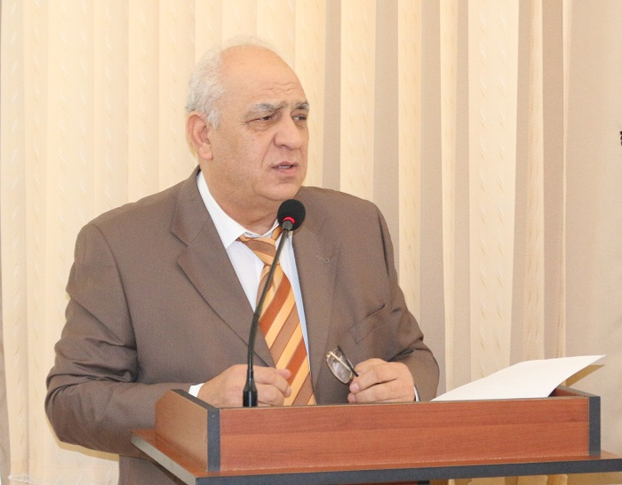
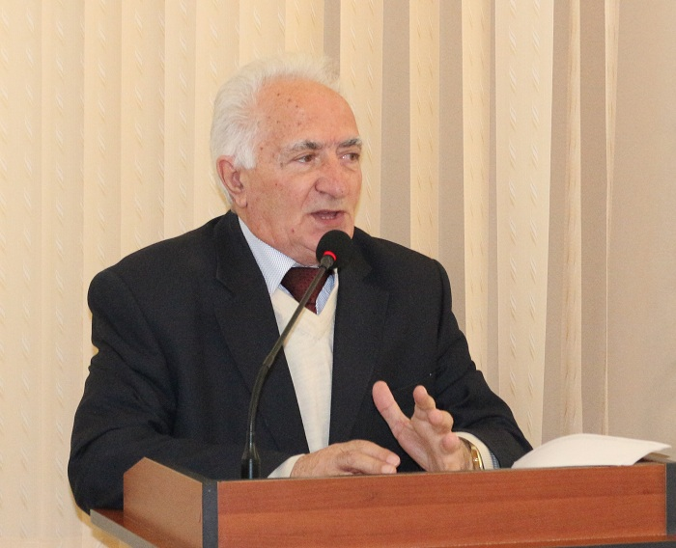
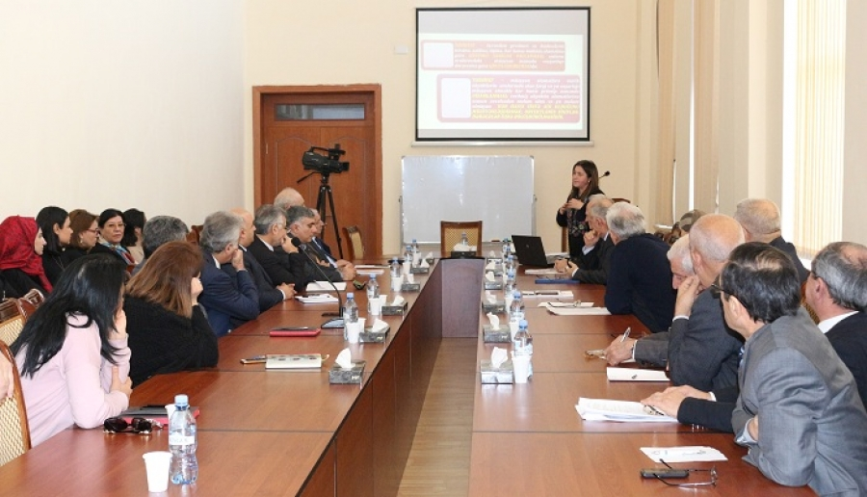
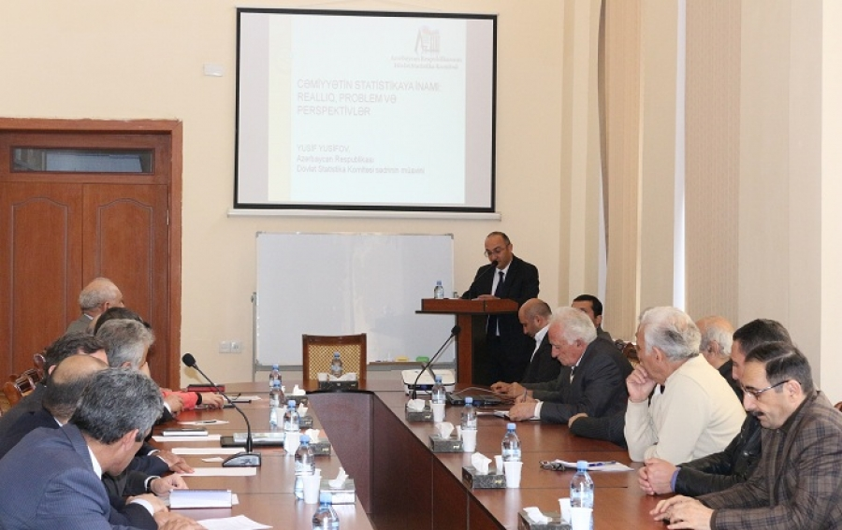
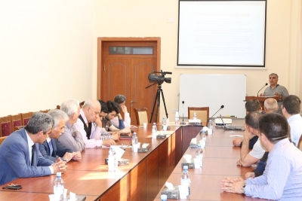
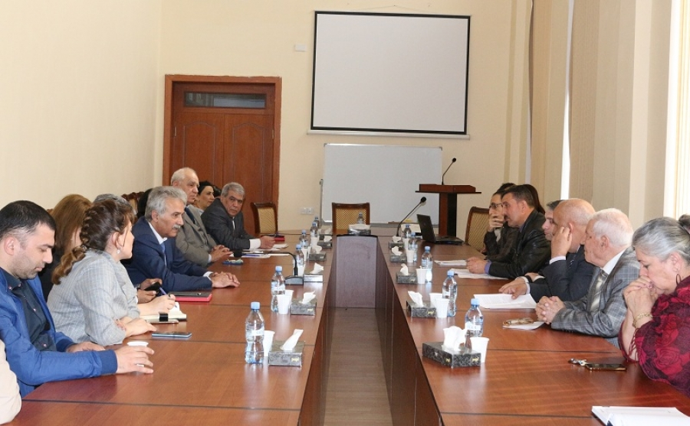
AMEA
İQTİSADİYYAT İNSTİTUTU
MÜZAKİRƏ MEYDANÇALARI – «KREATİV İQTİSADİYYAT» KLUBU
2018-ci ildə keçirilmiş ən mühüm müzakirələr
Klasterlər və onların əsas xüsusiyyətləri (Məruzəçilər – Rəvanə Davudova, r.f.d., Tərbiz Əliyev, i.e.d., prof., Tofiq Hüseynov, i.e.d., prof.)
Cəmiyyətin statistikaya inamı: reallıq, problem və perspektivlər (Məruzəçi - Yusif Yusifov, DSK sədr müavini, i.f.d.)
İnnovasiyalı iqtisadi inkişafda texnoparkların rolu: dünya təcrübəsi və Azərbaycan (Məruzəçi – Emin Məmmədzadə, i.f.d.)
Aqrar emal sənayesinin inkişaf meyilləri (Məruzəçi – Y.Sadıqov, i.f.d.)
www.economics.com.az AMEA Rəyasət Heyəti, 27 dekabr 2018-ci il

Slide 20
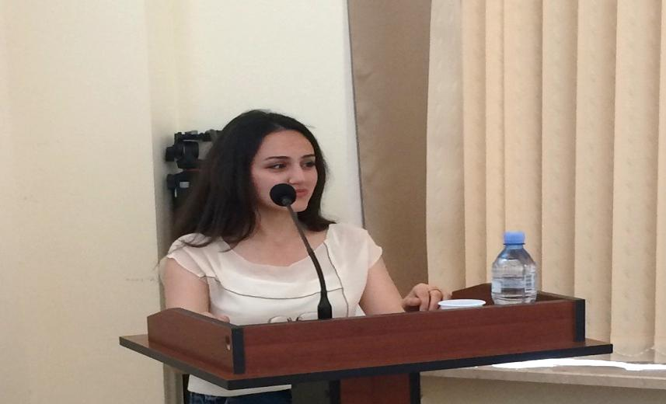
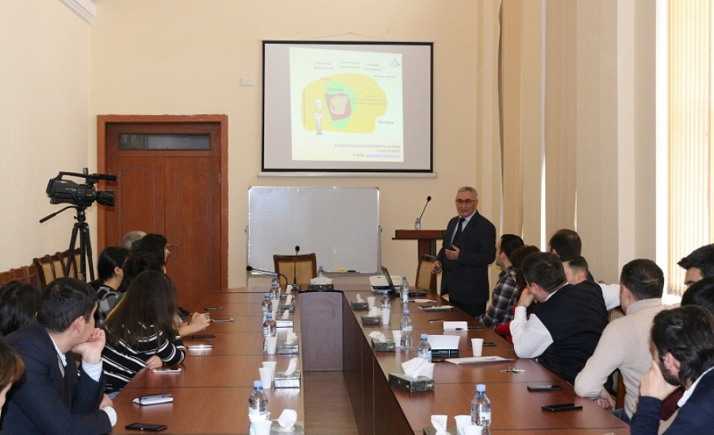
AMEA
İQTİSADİYYAT İNSTİTUTU
MÜZAKİRƏ MEYDANÇALARI – «GƏNC ALİMLƏR» KLUBU
Bu Klubda İnstitutun gənc alimləri ayda 1 dəfə öz müəyyənləşdirdikləri mövzularda məruzələr edir və diskussiyalar aparırlar
Mirvari Qəzənfərli – Vergi öhdəliyinin yerinə yetirilmə müddətinin dəyişdirilməsinin vergi daxilolmalarına təsirinin minmax kompozisiya metodu ilə qiymətləndirilməsi
Bəzən ölkənin tanınmış alimləri dəvət olunur. Akademik Hatəm Quliyev: Aləmin əbədi dövranı paradiqması (1 fevral 2018-ci il)
www.economics.com.az AMEA Rəyasət Heyəti, 27 dekabr 2018-ci il

Slide 21
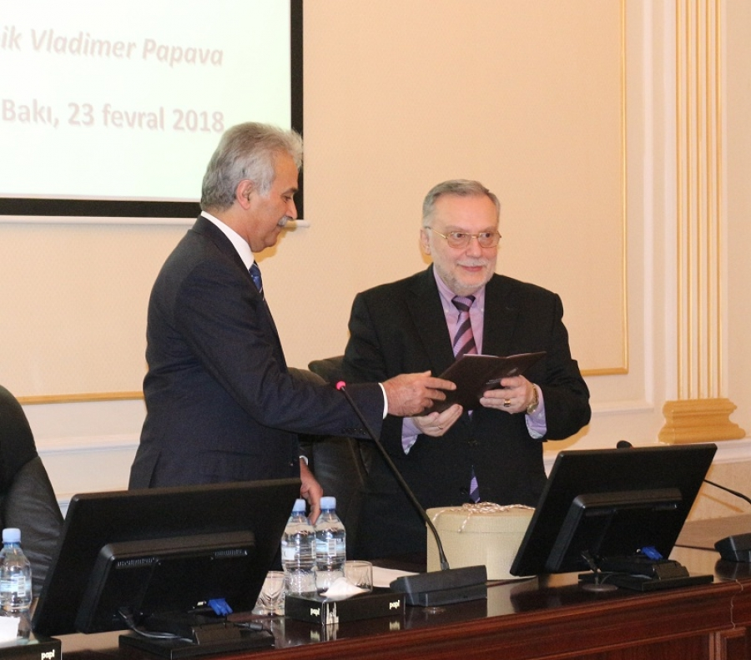
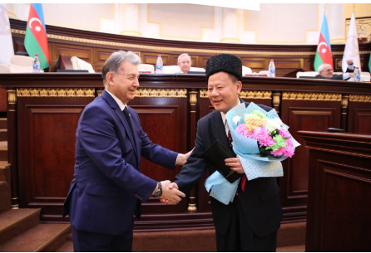
AMEA
İQTİSADİYYAT İNSTİTUTU
FƏXRİ DOKTORLAR
Elmi Şuranın təsdiq etdiyi Əsasnaməyə müvafiq olaraq,
2018-ci ildə seçilmiş 2 Fəxri doktora «Fəxri Doktor Diplomu» və İqtisadiyyat İnstitutu Fəxri Doktorunun rəsmi simvolu olan
«Milli papaq» təqdim olunub
Gürcüstan MEA akademiki Vladimer Papava (23 fevral 2018-ci il)
Çin SEA İqtisadiyyat İnstitutu
Elmi Şurasının sədri, professor Pey Çanhun (18 noyabr 2018-ci il)
www.economics.com.az AMEA Rəyasət Heyəti, 27 dekabr 2018-ci il

Slide 22
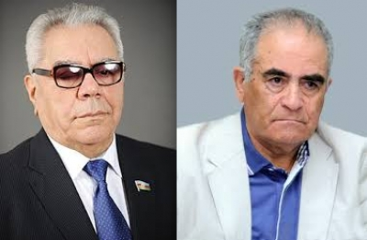
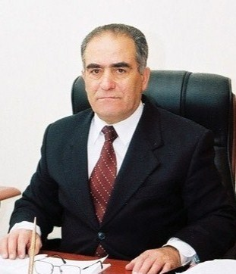
AMEA
İQTİSADİYYAT İNSTİTUTU
AZƏRBAYCAN RESPUBLIKASININ PREZİDENTİNİN FƏRMANI
Azərbaycan Respublikasının Prezidenti İlham Əliyevin 1 noyabr 2018-ci il tarixli Fərmanı ilə akademik Ziyad Səmədzadə və müxbir üzv Şahbaz Muradov yenidən Azərbaycan Milli Ensiklopediyası Redaksiya heyətinin üzvləri təsdiq olunmuşlar
www.economics.com.az AMEA Rəyasət Heyəti, 27 dekabr 2018-ci il

Slide 23
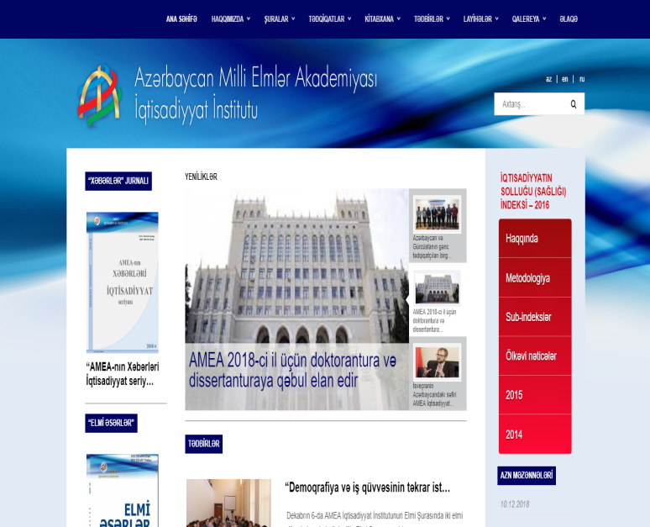
AMEA
İQTİSADİYYAT İNSTİTUTU
RƏSMİ İNTERNET SAYTI
BU TƏQDİMATA DAXİL EDİLMİŞ BÜTÜN MƏLUMATLAR VƏ ŞƏKİLLƏR İNSTİTUTUN İNTERNET SAYTINDAN GÖTÜRÜLMÜŞDÜR
«Flag Counter» Sayta 400 mindən artıq (2018-ci ildə – 103 ölkədən) baxış qeydə almışdır. Saytın ingilis versiyasına baxışlar arasında İnstitutun apardığı tədqiqatlara baxışlar üstünlük təşkil edir.
Başqa sayğaclara görə, ümumi səhifələmə sayı 4-5 milyon arasındadır.
2018-ci ildə Sayta elektron formatda 300-ə yaxın məqalə, kitab, jurnal və başqa resurslar yerləşdirilib.
Economics.com.az saytı ölkənin bu tipli elektron resursları arasında liderlərdəndir.
www.economics.com.az AMEA Rəyasət Heyəti, 27 dekabr 2018-ci il

Slide 24
AMEA
İQTİSADİYYAT İNSTİTUTU
NƏŞRİYYAT FƏALİYYƏTI
Nəşr olunmuş əsərlərin sayı | Kitablar | monoqrafiyalar | Məqalələr | Tezislər | Xaricdə dərc olunmuşdur |  |  |  |  | Dövri elmi jurnallar | Dərsliklər və elmi-kütləvi nəşrlər | Əsərlərə istinadlar
 |  |  |  |  | kitab | monoqrafiya | Məqaləl | Tezis | İmpakt Faktorlu jurnallarda dərc olunmuş məqalələr
323 | 12 | 10 | 250 | 61 | 1 | 1 | 49 | 33 | 12 | 12 | 1 | 49
www.economics.com.az AMEA Rəyasət Heyəti, 27 dekabr 2018-ci il

Slide 25
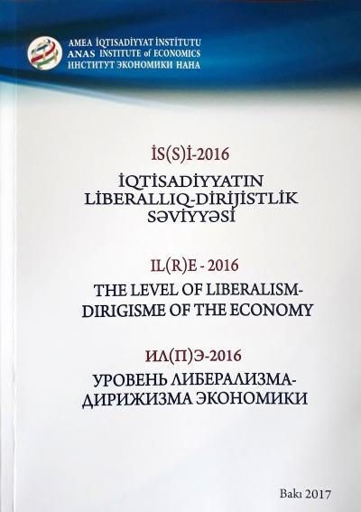
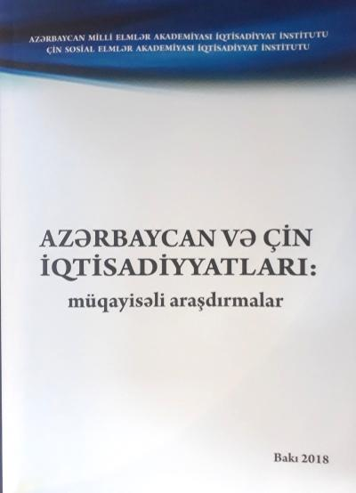
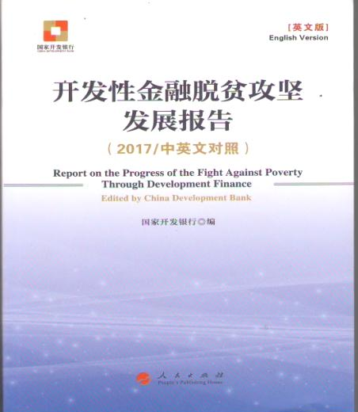

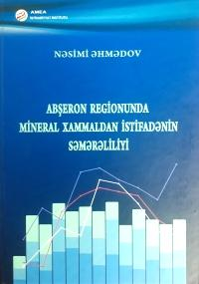

AMEA
İQTİSADİYYAT İNSTİTUTU
NƏŞRİYYAT FƏALİYYƏTİ - KİTABLAR
2018-ci ildə dərc edilmiş kitab və monoqrafiyalar:
İS(S)İ – 2016: İqtisadiyyatın liberallıq-dirijistlik səviyyəsi (Azərbaycan, rus və ingilis dillərində)
Azərbaycan və Çin iqtisadiyyatları: müqayisəli araşdırmalar (Çin SEA İqtisadiyyat İnstitutu ilə birgə, Bakıda – Azərbaycan dilində, Pekində – Çin və İngilis dillərində)
Azərbaycan iqtisadiyyatında dəniz nəqliyyatı: prob-lemlər və perspektivlər (Müəllifi – i.f.d. T.Yadigarov)
Abşeron regionunda mineral xammaldan istifadənin səmərəliliyi (Müəllifi – i.f.d. N.Əhmədov)
Azərbaycanda aqroemal sahəsinin müasir vəziyyəti və inkişaf perspektivləri (Müəllifi – i.f.d. Y.Sadıqov)
www.economics.com.az AMEA Rəyasət Heyəti, 27 dekabr 2018-ci il

Slide 26

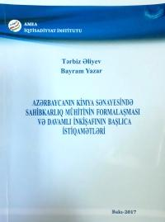
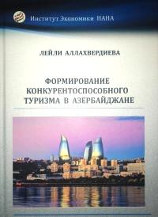


AMEA
İQTİSADİYYAT İNSTİTUTU
NƏŞRİYYAT FƏALİYYƏTİ - KİTABLAR
2018-ci ildə dərc edilmiş kitab və monoqrafiyalar:
Azərbaycanın kimya sənayesində sahibkarlıq mühitinin formalaşması və davamlı inkişafının başlıca istiqamətləri (Müəllifləri – T.Əliyev və B.Yazar)
Qeyri-dövlət pensiya təminatı (Kollektiv monoqrafiya)
Azərbaycanda rəqabətqabiliyyətli turizmin formalaşması (Müəllifi - i.f.d. L.Allahverdiyeva)
Xarici iqtisadi fəaliyyət: tənzimləmə ilə ilberallığın tarazlığı (Müəllifi – f.f.d. M.Gülalıyev)
Neft maşınqayırma müəssisələrinin idarəetmə sistemində nəzarətin təşkili mexanizminin təkmilləşdirilməsi (Müəllifləri – T.Əliyev və A.Əbdürrəhmanova)
www.economics.com.az AMEA Rəyasət Heyəti, 27 dekabr 2018-ci il

Slide 27
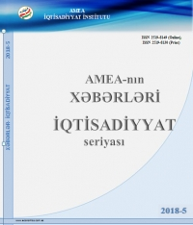

AMEA
İQTİSADİYYAT İNSTİTUTU
NƏŞRİYYAT FƏALİYYƏTI – JURNALLAR
İnstitut 2 dövri jurnal nəşr edir
AMEA-nın Xəbərləri (İqtisadiyyat seriyası) – Baş redaktoru AMEA-nın müxbir üzvü, i.e.d., prof., Əməkdar elm xadimi Ş.Muradov
Elmi əsərlər – Baş redaktoru N.Müzəffərli
Hər iki jurnal «AMEA-nın Beynəlxalq bazalara daxil olmayan dövri nəşrləri» arasında yüksək reytinqə malikdir
www.economics.com.az AMEA Rəyasət Heyəti, 27 dekabr 2018-ci il

Slide 28





AMEA
İQTİSADİYYAT İNSTİTUTU
NƏŞRİYYAT FƏALİYYƏTI – ANALİTİK BÜLLETENLƏR
2017-ci ildən nəşr olunur.
2018-ci ildə 5 Analitik bülleten dərc olunmuşdur:
Azərbaycanın İnklüziv İqtisadi inkişafı – 2017 (M.Əyyubov, S.Nəcəfli)
Azərbaycanın milli gəliri – 2017 (M.Əyyubov)
Fond bazarı – 2017 (Y.Məmmədov)
Azərbaycanın neft sektoru – 2017 (N.Əhmədov)
Kommunal xidmətlər – 2017 (T.Əliyev)
www.economics.com.az AMEA Rəyasət Heyəti, 27 dekabr 2018-ci il

Slide 29



AMEA
İQTİSADİYYAT İNSTİTUTU
TƏHSİLLƏ ƏLAQƏ
Prof. T.Əliyevin və prof. İ.Abbasov. Qeyri-neft sənayesinin iqtisadiyyatı. - Dərs vəsaiti (Bakı, “Elm və Təhsil”, 2017, 2018)
R.Efendiyev. Demoqrafiya. - Dərs vəsaiti (Bakı, 2018)
AMEA-nın müxbir üzvü, i.e.d., prof. A.Musayevin hər həftənin birinci günü dokrorantlar üçün Elmi seminarları keçirilir.
www.economics.com.az AMEA Rəyasət Heyəti, 27 dekabr 2018-ci il

Slide 30
AMEA
İQTİSADİYYAT İNSTİTUTU
KADR POTENSİALI
Yaş həddi | Elmi işçilər |  |  | Onlardan elmi rütbəsi və alimlik dərəcəsi olanlar
 |  |  |  | AMEA-nın həqiqi üzvləri |  |  | AMEA-nın müxbir üzvləri |  |  | elmlər doktorları |  |  | fəlsəfə doktorları
 | cəmi | kişi | qadın | cəmi | kişi | qadın | cəmi | kişi | qadın | cəmi | kişi | qadın | cəmi | kişi | qadın
35 yaşa qədər | 25 | 7 | 18 | - | - | - | - | - | - | - | - | - | 2 | - | 1
36-50 yaşda | 41 | 21 | 20 | - | - | - | - | - | - | 4 | 4 | - | 24 | 16 | 8
51-70 yaşda | 38 | 24 | 14 | - | - | - | - | - | - | 6 | 3 | 3 | 19 | 12 | 7
70-dən yuxarı | 5 | 5 | - | - | - | - | 2 | 2 | - | 4 | 4 | - | 1 | 1 | -
Elmi işçilər (cəmi) | 109 | 57 | 52 | - | - | - | 2 | 2 | - | 14 | 11 | 3 | 46 | 30 | 16
www.economics.com.az AMEA Rəyasət Heyəti, 27 dekabr 2018-ci il

Slide 31
AMEA
İQTİSADİYYAT İNSTİTUTU
KADR HAZIRLIĞI
Fəlsəfə doktoru hazırlığı üzrə - 47 nəfər, o cümlədən:
doktorantlar – 22
dissertantlar - 25
Elmlər doktoru hazırlığı üzrə - 27 nəfər, o cümlədən:
doktorantlar - 3
dissertantlar – 24
2018-ci ildə müdafiə olunmuş fəlsəfə doktoru dissertasiyaları – 14
o cümlədən xarici vətəndaşlar tərəfindən – 4
Bir dissertant miqrasiya problemləri üzrə dissertasiya üzərində işləyir. 2018-ci ildə «Demoqrafiya» ixtisası üzrə daha bir doktorantımız olacaq.
www.economics.com.az AMEA Rəyasət Heyəti, 27 dekabr 2018-ci il

Slide 32
AMEA
İQTİSADİYYAT İNSTİTUTU
TƏŞƏKKÜR!
www.economics.com.az AMEA Rəyasət Heyəti, 27 dekabr 2018-ci il

